Slide 1
Генеративные модели, основы

Slide 2
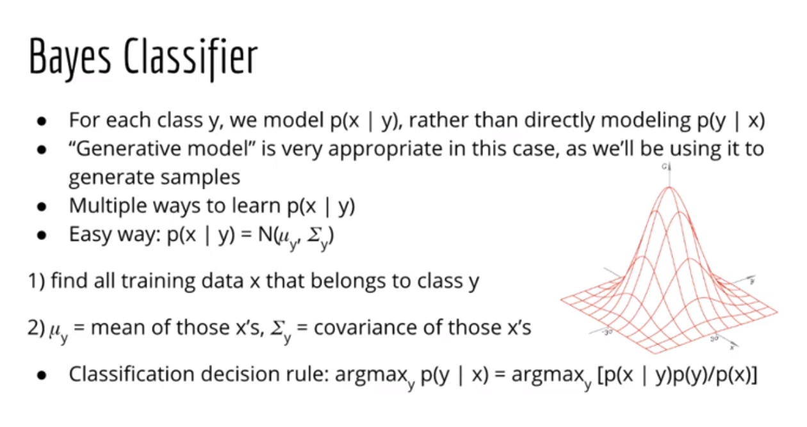

Slide 3
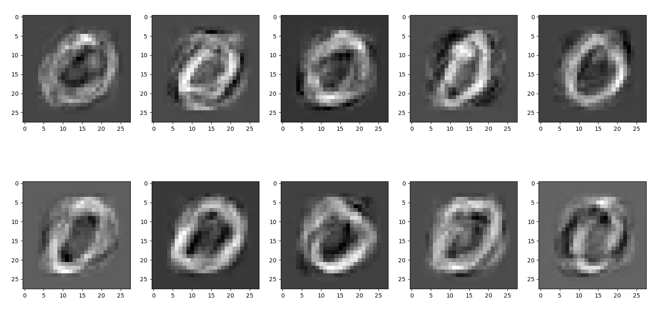
Байес mnist

Slide 4
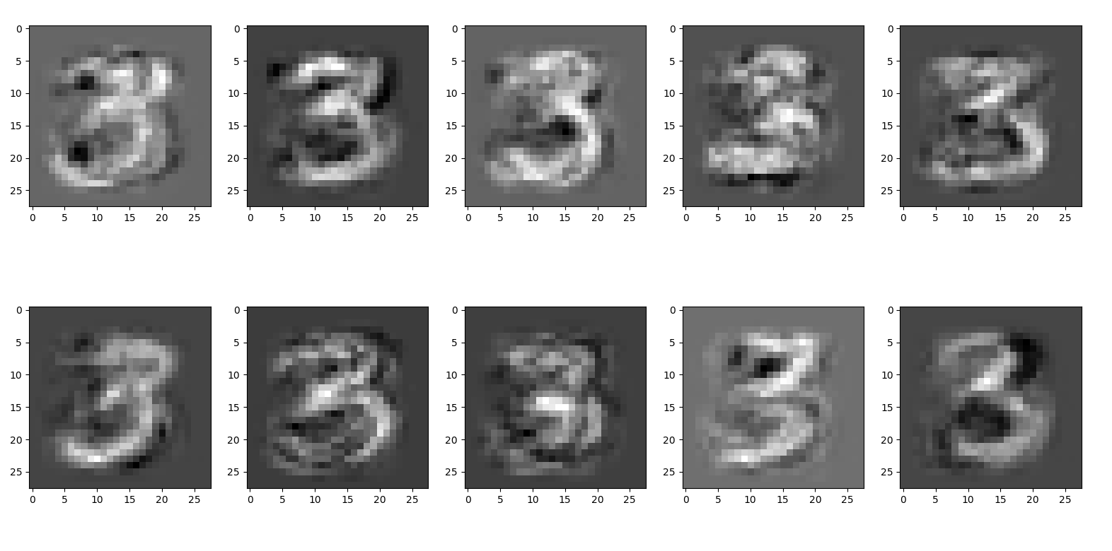
Байес mnist

Slide 5
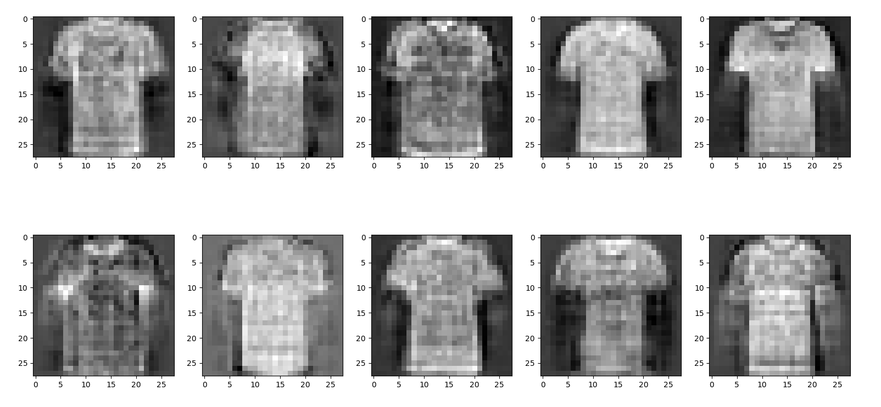
Байес fashion mnist

Slide 6
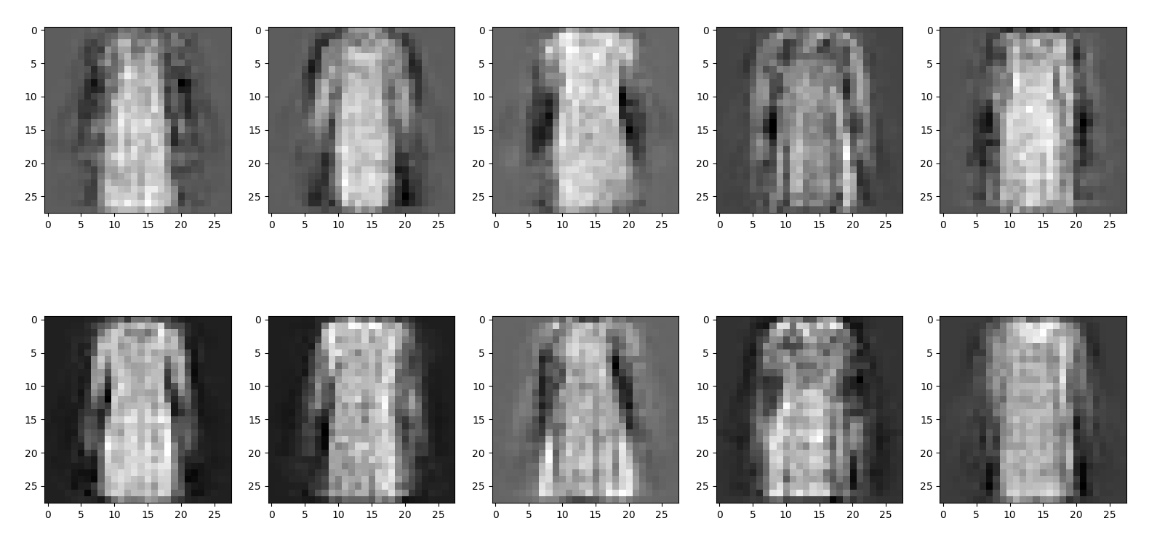
Байес fashion mnist

Slide 7
class BayesClassifier:
def fit(self, X, Y):
self.K = len(set(Y))
self.gaussians = []
for k in range(self.K):
Xk = X[Y == k]
mean = Xk.mean(axis=0)
cov = np.cov(Xk.T)
g = {'m': mean, 'c': cov}
self.gaussians.append(g)
def sample_given_y(self, y):
g = self.gaussians[y]
return mvn.rvs(mean=g['m'], cov=g['c']) # получение «сэмлпа» из распределения
Весь «код»: https://gist.github.com/Kwentar/24b0cb4f8eb1eb6e44548c2cf8bcc5c7

Slide 8
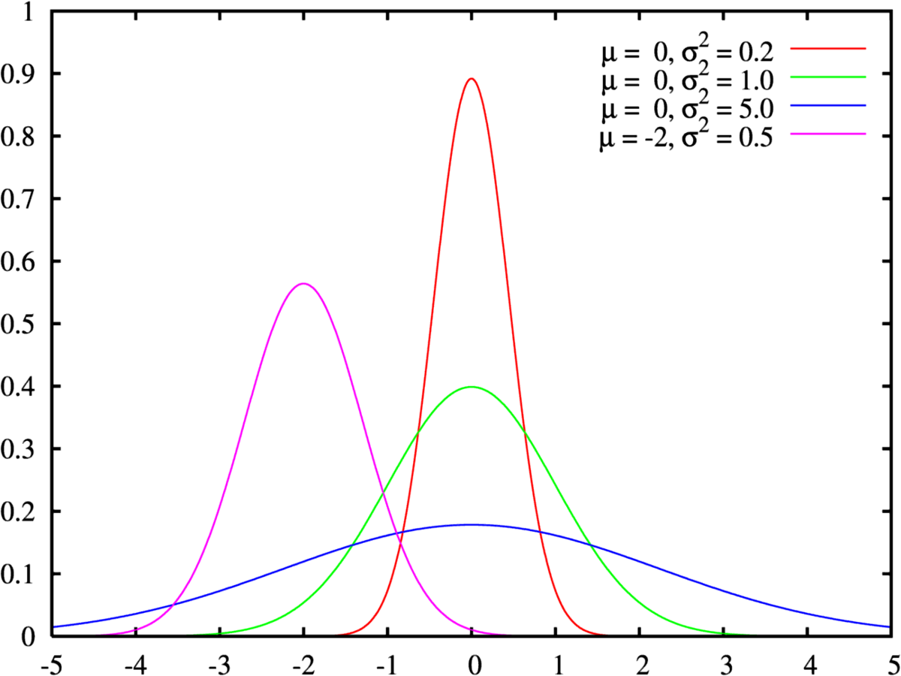
Гауссиана

Slide 9
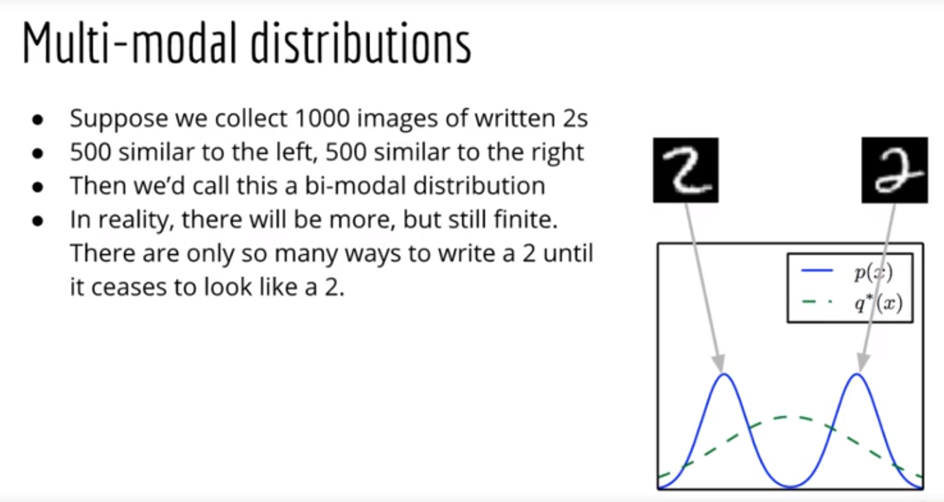

Slide 10
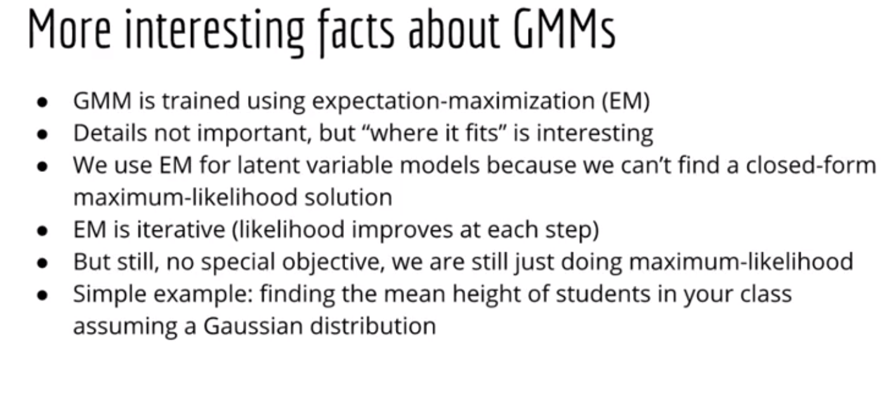

Slide 11
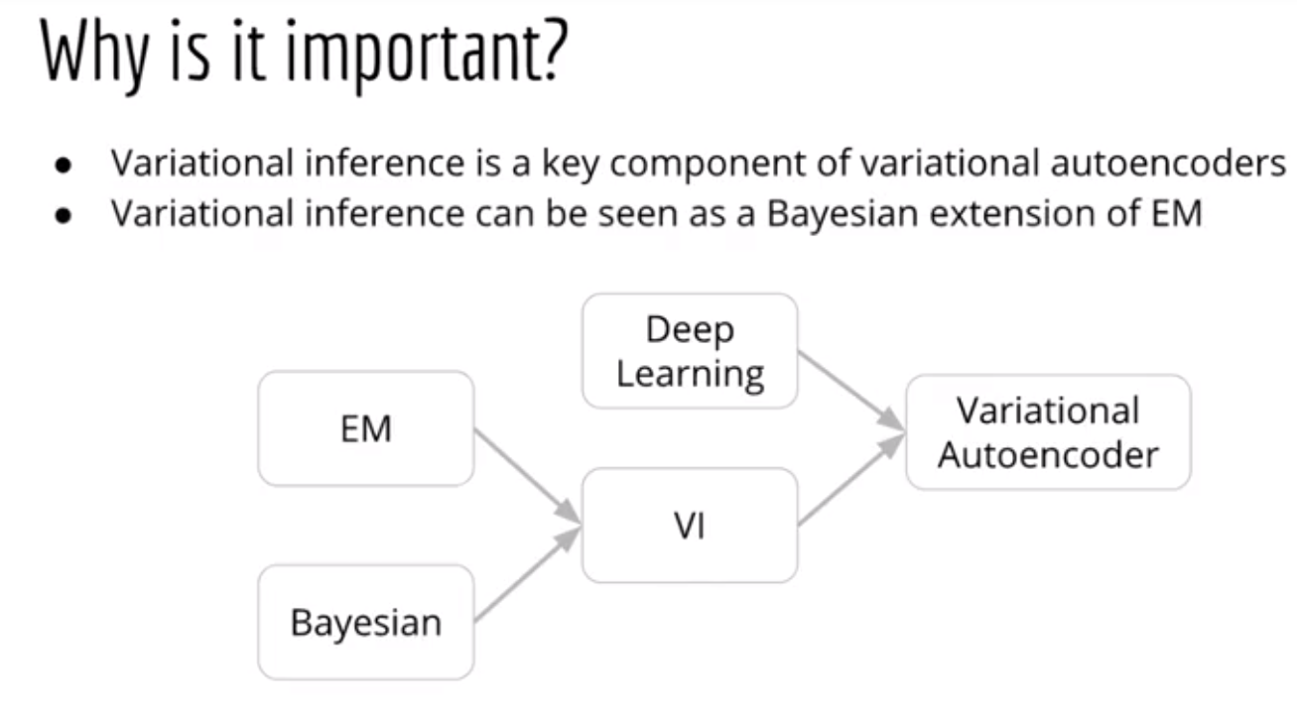

Slide 12
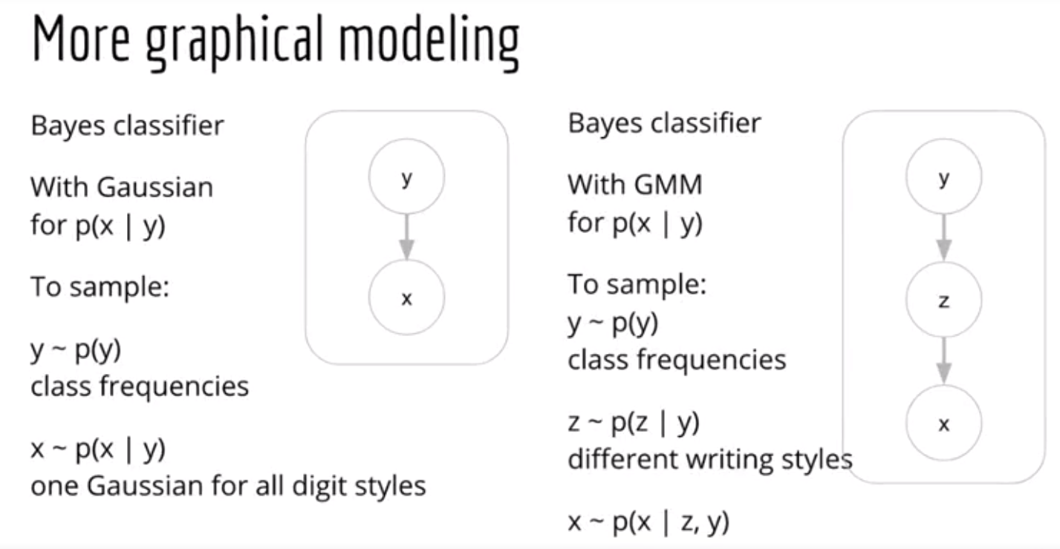

Slide 13
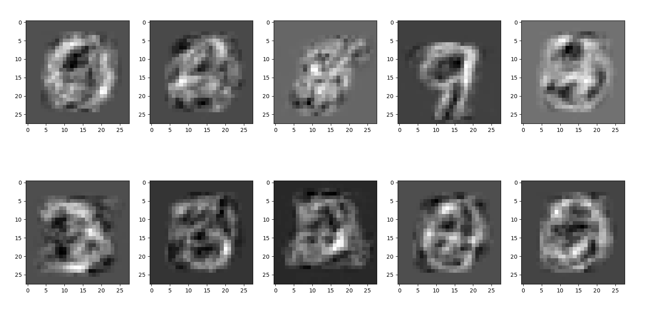

Slide 14
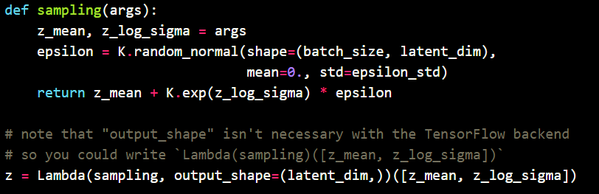
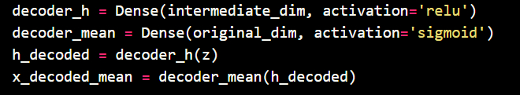
Latent variable z (скрытая (латентная) переменная)

Slide 15
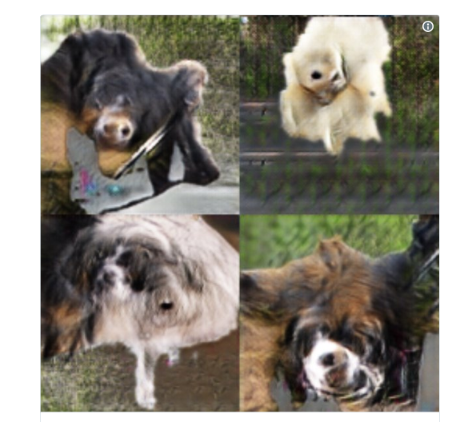
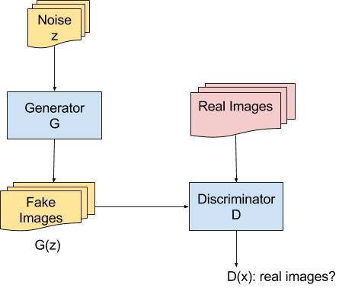
GAN (Generative Adversarial Networks )

Slide 16
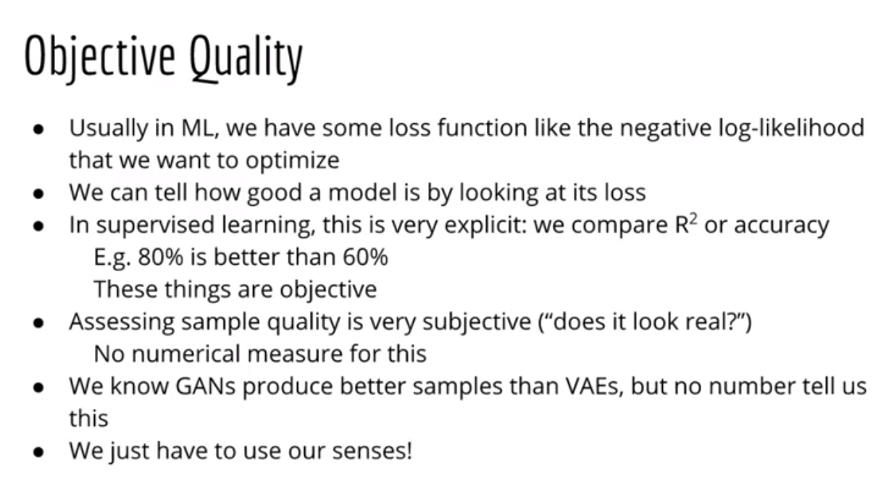
GAN

Slide 17
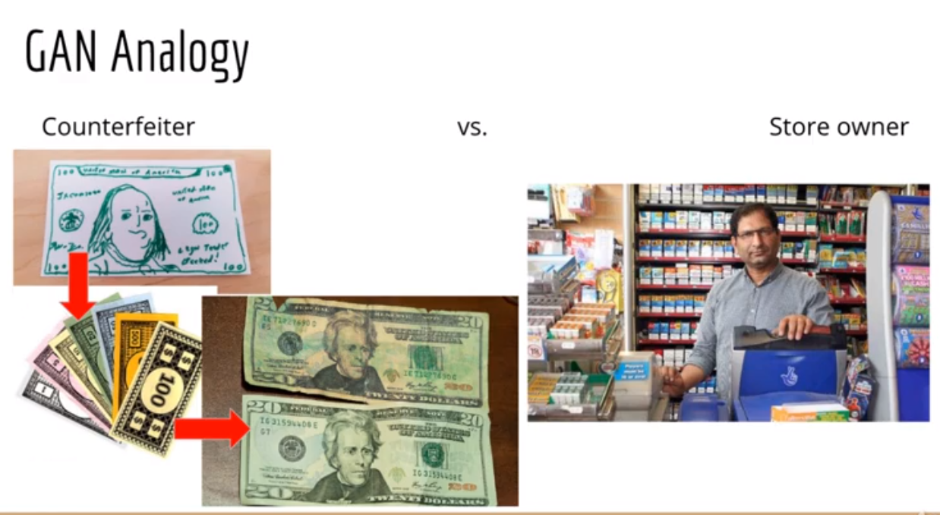

Slide 18
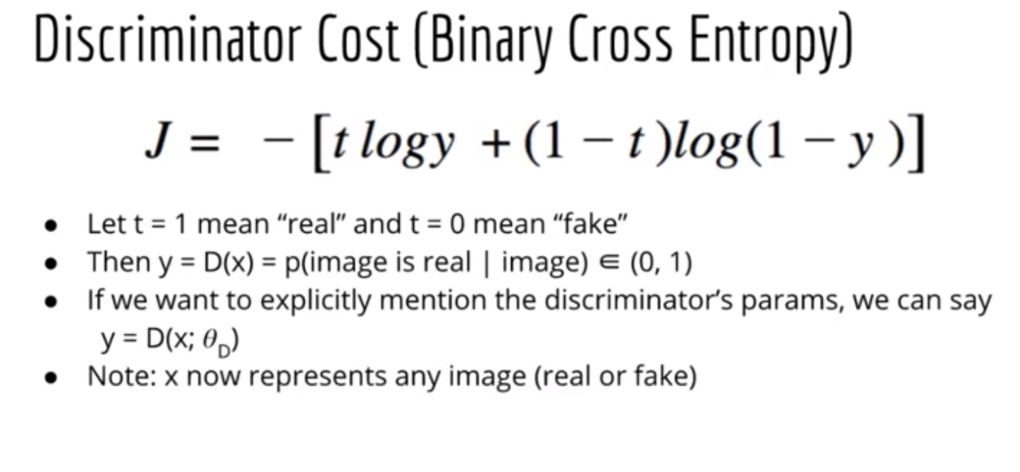

Slide 19
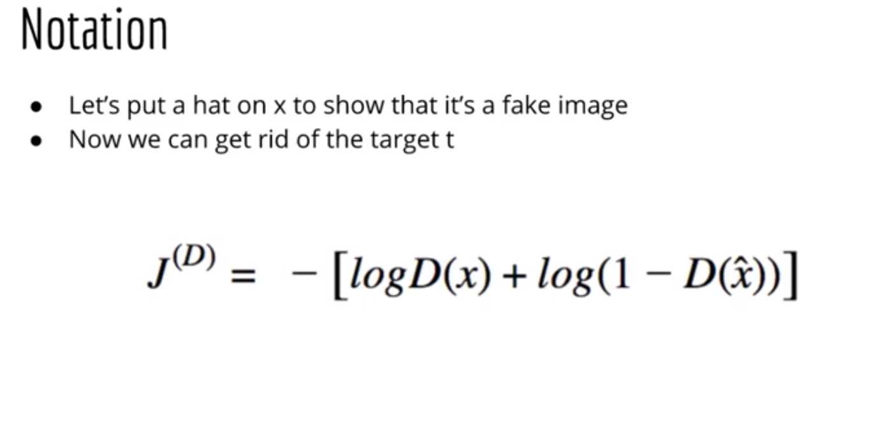

Slide 20
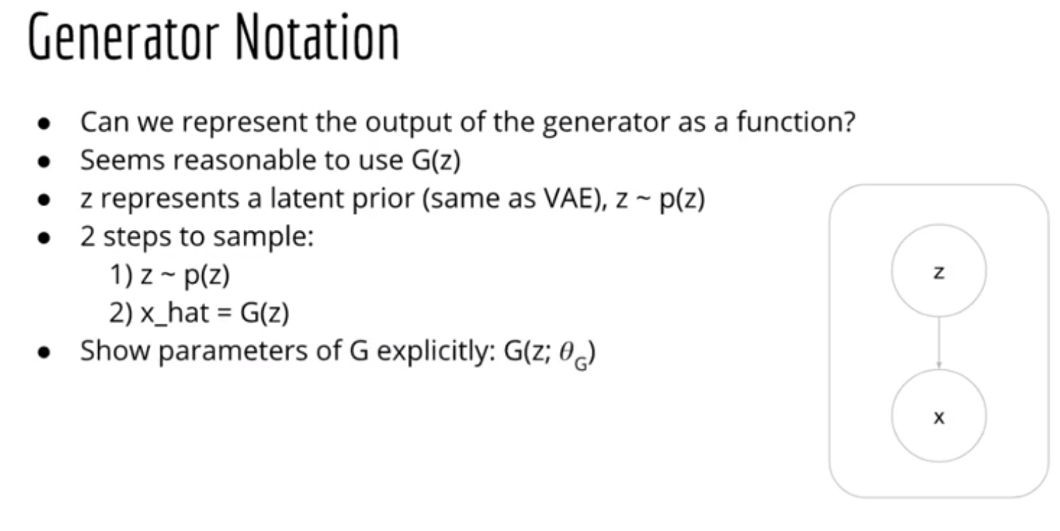

Slide 21
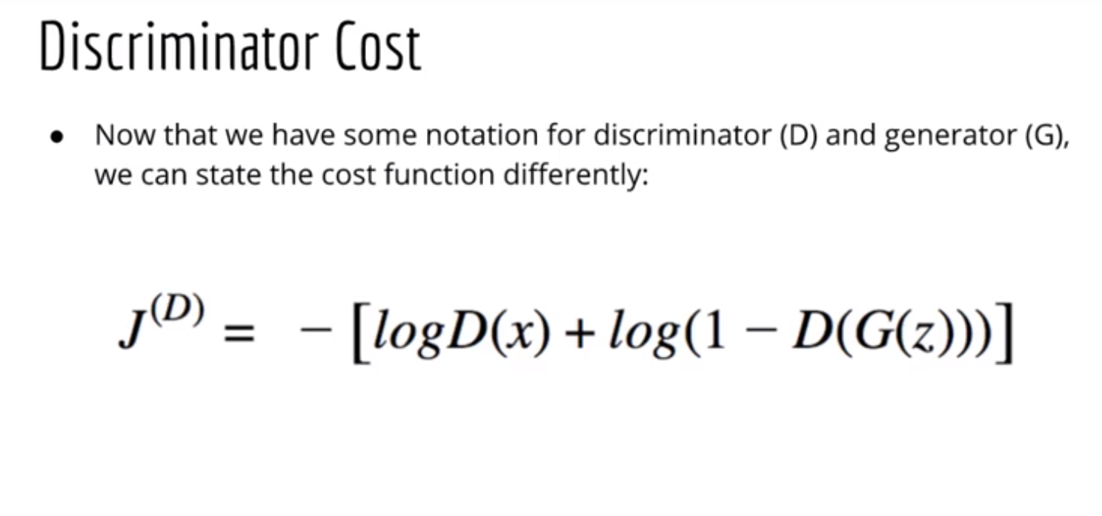

Slide 22
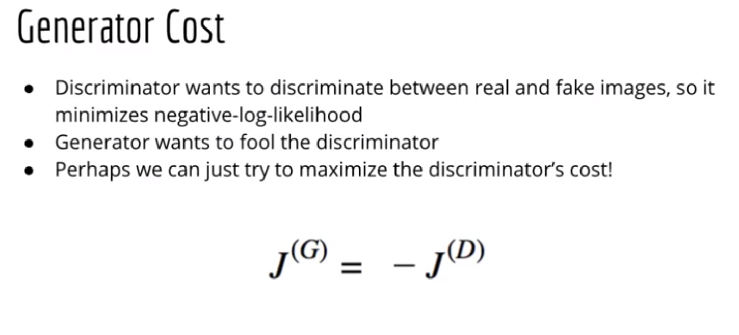

Slide 23
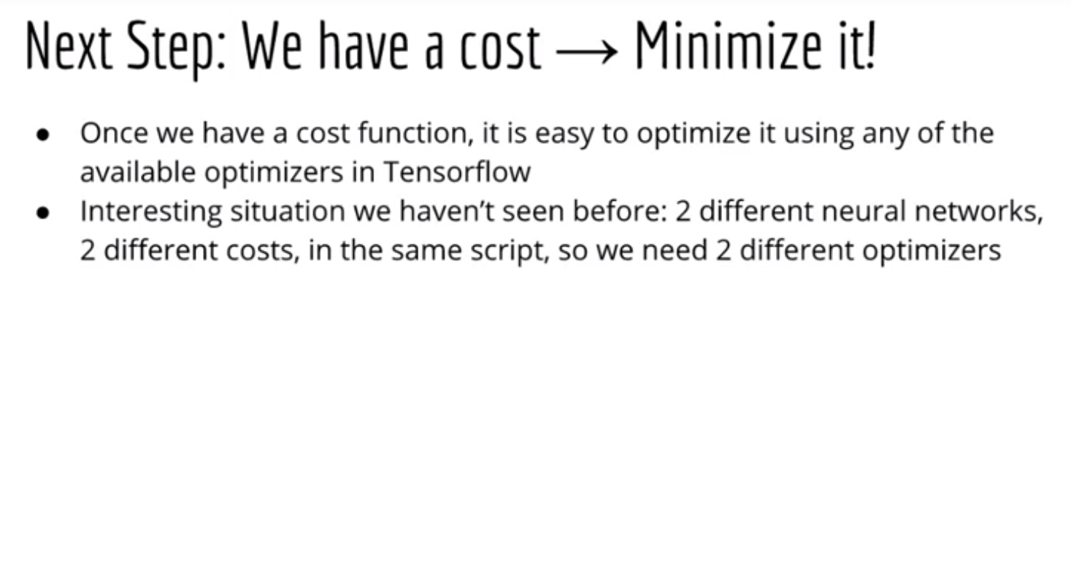

Slide 24
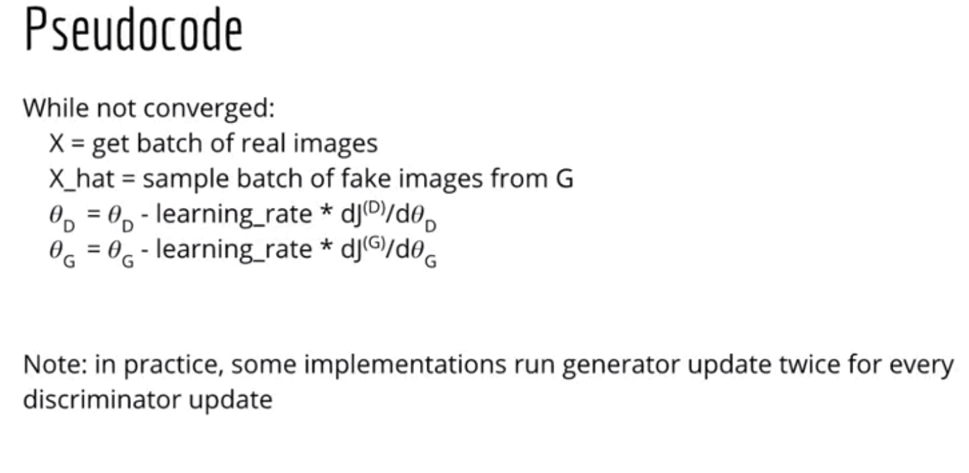

Slide 25
Примерный код
G_sample = generator(Z)
D_real, D_logit_real = discriminator(X)
D_fake, D_logit_fake = discriminator(G_sample)
D_loss = -tf.reduce_mean(tf.log(D_real) + tf.log(1. - D_fake))
G_loss = -tf.reduce_mean(tf.log(D_fake))
D_solver = tf.train.AdamOptimizer().minimize(D_loss, var_list=theta_D)
G_solver = tf.train.AdamOptimizer().minimize(G_loss, var_list=theta_G)
for it in range(1000000):
X_mb, _ = mnist.train.next_batch(mb_size)
_, D_loss_curr = sess.run([D_solver, D_loss]…)
_, G_loss_curr = sess.run([G_solver, G_loss]…)

Slide 26
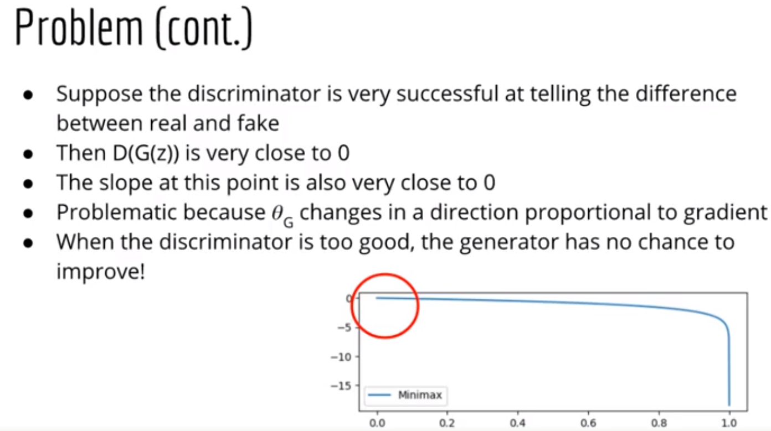

Slide 27
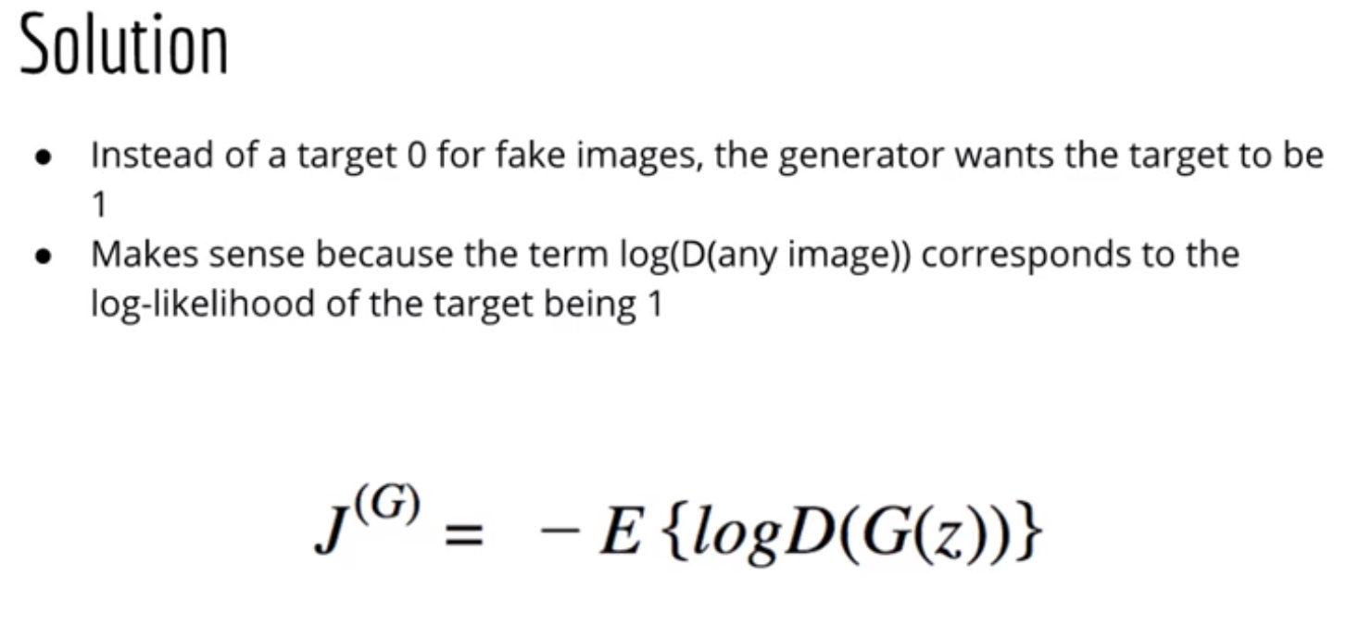
Максимизировать tf.reduce_mean(tf.log(D_fake)) вместо минимизации tf.reduce_mean(1 - tf.log(D_fake))

Slide 28
